Slide 1
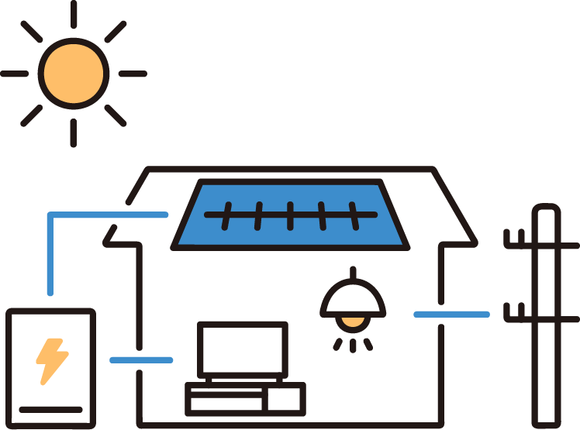
太陽光発電設備等の 導入を補助します！
和歌山市脱炭素化推進事業
令和７年度
和歌山市
＜申請期間＞ 令和７年 ４月 1６日（水）～ 令和８年 1月 3０日（金）
※ 先着順とし、予算がなくなり次第、終了とします
＜申請方法＞ 工事着手前に、申請書類を環境政策課の窓口に持参（代理人可）
個人宅
事業所
10kW未満の 太陽光発電設備
補助額：7万円 / kW^{※１}
20kW以上の 太陽光発電設備
補助額：5万円 / kW^{※１}
上限額：400万円
※１ 発電出力（小数点以下切捨て）あたり
主な要件
・自家消費率30％以上
・FIT/FIP制度の認定を取得しないこと
・35万円/kW^{※2}以下の設備のみ対象
※１ 発電出力（小数点以下切捨て）あたり
主な要件
・自家消費率50％以上
・FIT/FIP制度の認定を取得しないこと
・35万円/kW^{※2}以下の設備のみ対象
※２ 太陽光モジュール出力（小数点第２位以下切捨て）あたり
※２ 太陽光モジュール出力（小数点第２位以下切捨て）あたり
家庭用蓄電池
補助率：価格の１/３ 上限額：50万円
個人宅
エネファーム
補助率：価格の１/２
上限額：30万円
主な要件
・14.1万円/kWh以下の設備のみ対象
・蓄電池のみの申請はできません
主な要件
・太陽光発電設備を導入する/していること
補助対象設備の要件や申請方法など、 詳しくは市ホームページをご覧ください
暮らし > ごみ・環境・衛生 > 環境
> 令和７年度 和歌山市地域脱炭素移行・ 再エネ推進重点対策加速化事業補助金
【お問い合わせ先】 和歌山市環境政策課 ☎073-435-1114

